Slide 1
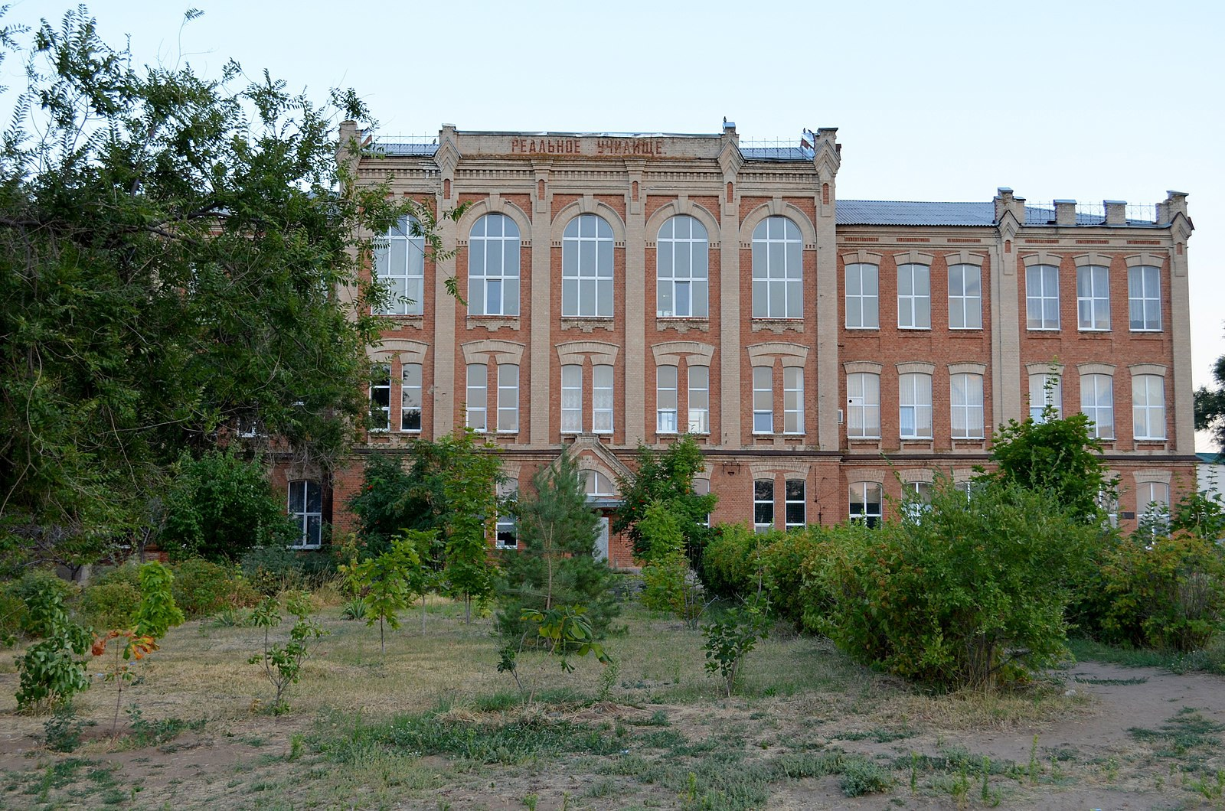
Волонтёрский отряд «Оскар»

Slide 2

«Добро не лежит на дороге, его случайно не подберёшь,
Добру человек у человека учится».
Ч.Айтанов

Slide 3
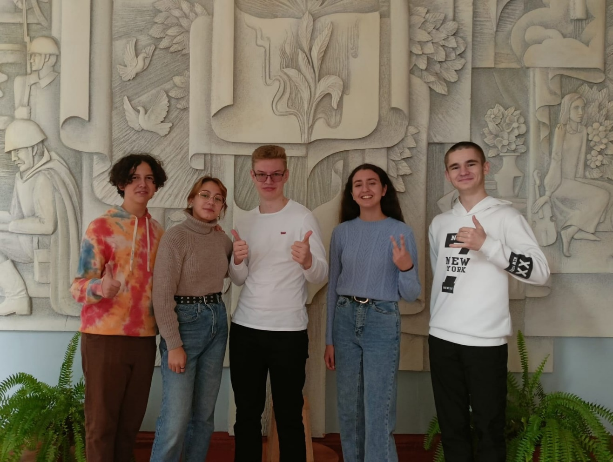
История появления нашего отряда.
Наш отряд образовался в сентябре 2019 года. В него входят все неравнодушные активисты школы №4

Slide 4
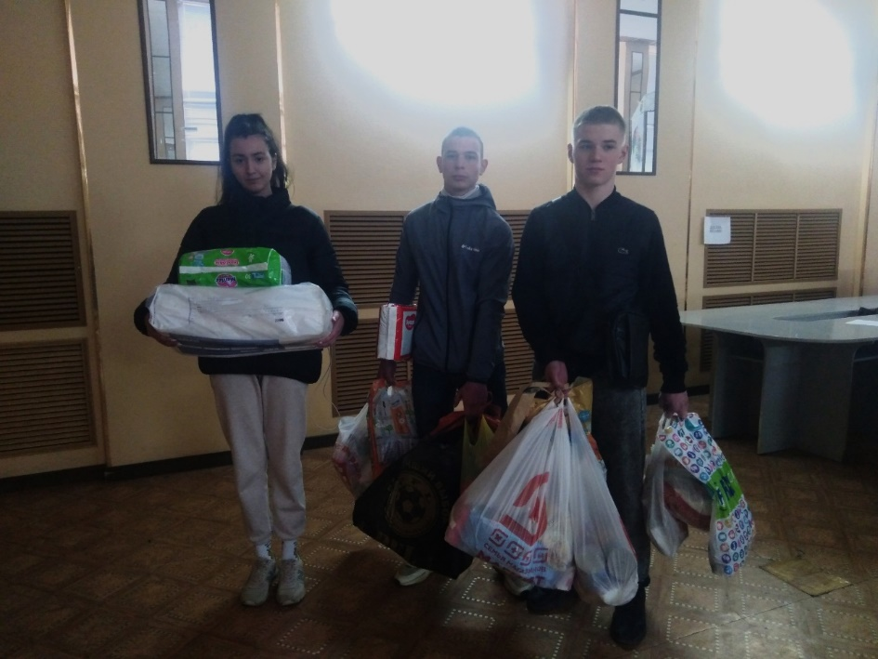
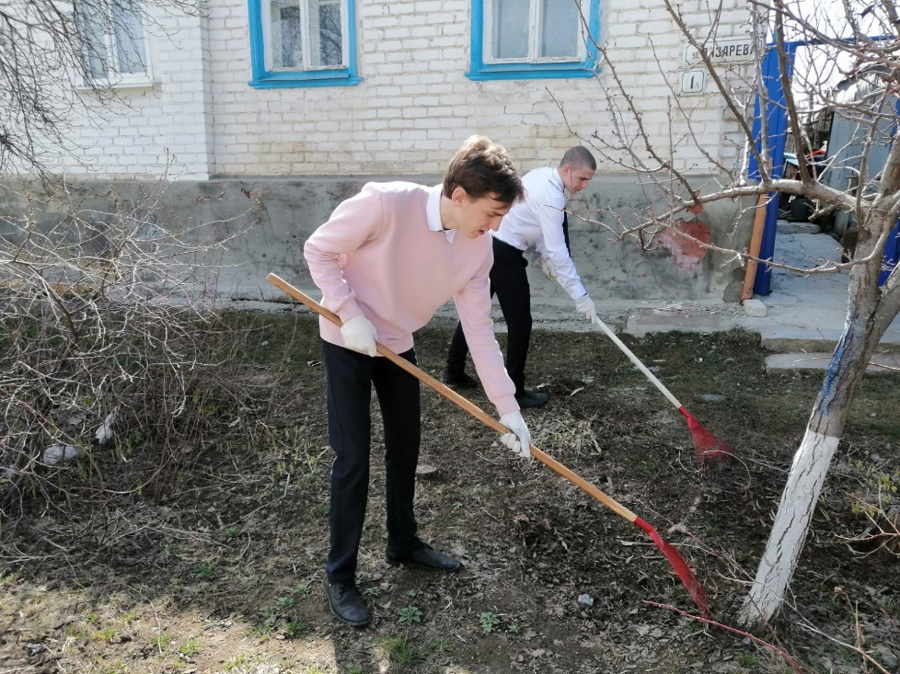
Девиз отряда:
Люди помочь друг другу должны,
Кто это сделает, если не мы?
Мы – волонтёры великой страны,
Наши дела России нужны!

Slide 5
